Slide 1
第一章 作业

Slide 2
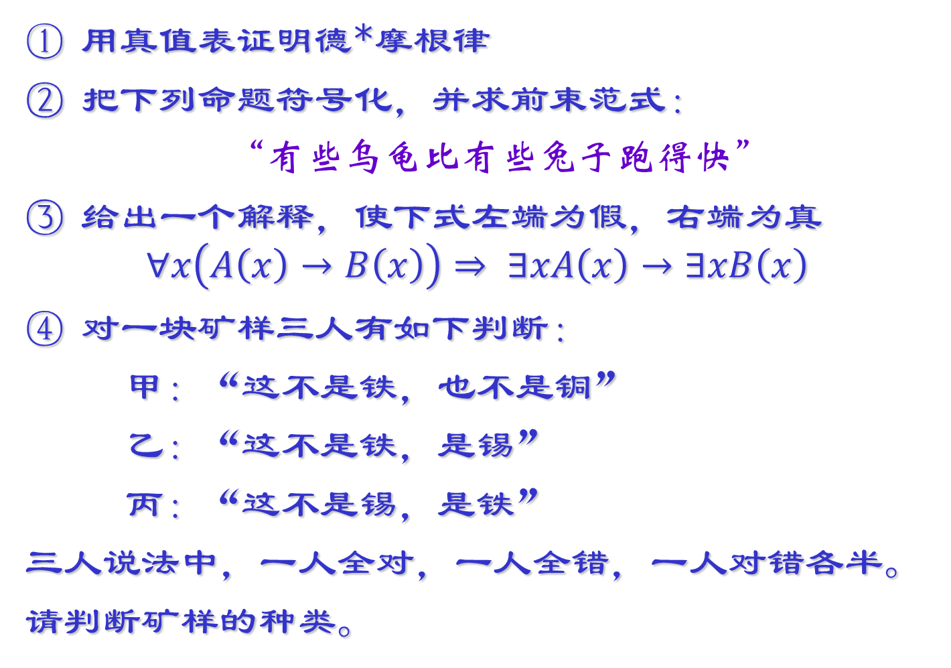
第一题
用真值表证明德*摩根律
把下列命题符号化，并求前束范式：
“有些乌龟比有些兔子跑得快”
给出一个解释，使下式左端为假，右端为真
$$∀x\left(A\left(x\right)→B\left(x\right)\right)⇒ ∃xA\left(x\right)→∃xB\left(x\right)$$
对一块矿样三人有如下判断：
甲：“这不是铁，也不是铜”
乙：“这不是铁，是锡”
丙：“这不是锡，是铁”
三人说法中，一人全对，一人全错，一人对错各半。
请判断矿样的种类。

Slide 3
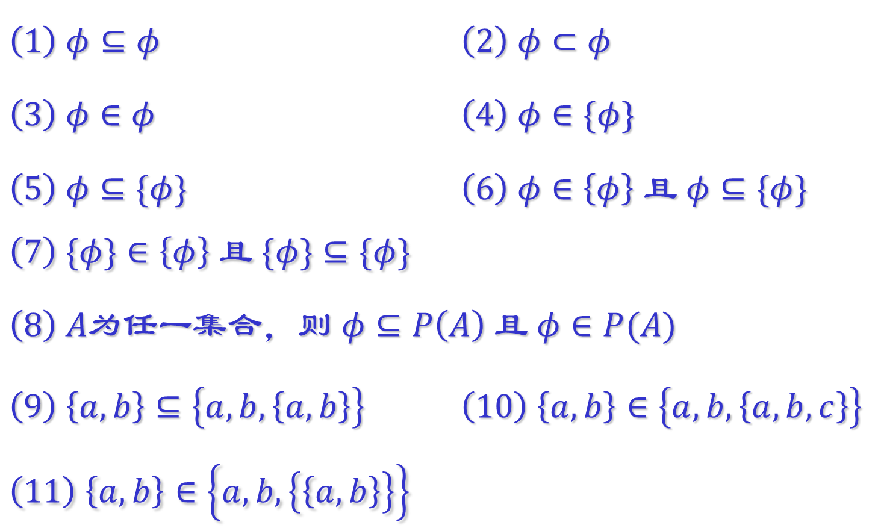
第二题
确定下列的包含和属于关系是否正确
$\left(1\right)$ $φ⊆φ$ $\left(2\right) φ⊂φ$
$\left(3\right) φ∈φ$ $\left(4\right) φ∈\{φ\}$
$\left(5\right) φ⊆\{φ\}$ $\left(6\right) φ∈\left\{φ\right\} 且 φ⊆\{φ\}$
$$\left(7\right) \{φ\}∈\left\{φ\right\} 且 \{φ\}⊆\{φ\}$$
$\left(8\right) A为$任一集合，则$φ⊆P\left(A\right) 且 φ∈P(A)$
$\left(9\right) \left\{a,b\right\}⊆\left\{a,b,\left\{a,b\right\}\right\}$ $\left(10\right) \left\{a,b\right\}∈\left\{a,b,\left\{a,b,c\right\}\right\}$
$$\left(11\right) \left\{a,b\right\}∈\left\{a,b,\left\{\left\{a,b\right\}\right\}\right\}$$
Notes:
1:3

Slide 4
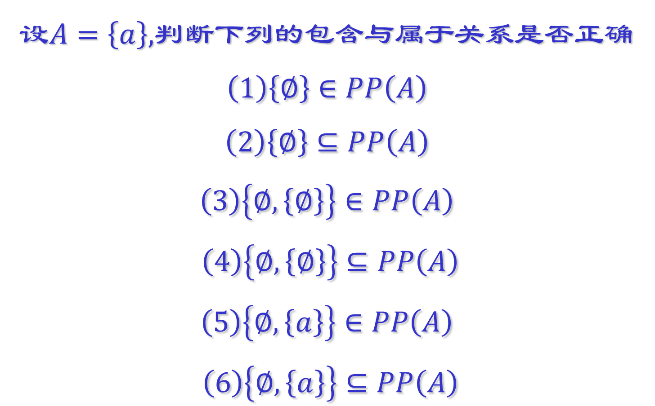
第三题
设$A=\left\{a\right\},$判断下列的包含与属于关系是否正确
$$\left(1\right)\left\{∅\right\}∈PP\left(A\right)$$
$$\left(2\right)\left\{∅\right\}⊆PP\left(A\right)$$
$$\left(3\right)\left\{∅,\left\{∅\right\}\right\}∈PP\left(A\right)$$
$$\left(4\right)\left\{∅,\left\{∅\right\}\right\}⊆PP\left(A\right)$$
$$\left(5\right)\left\{∅,\left\{a\right\}\right\}∈PP\left(A\right)$$
$$\left(6\right)\left\{∅,\left\{a\right\}\right\}⊆PP\left(A\right)$$
Notes:
1:10

Slide 5
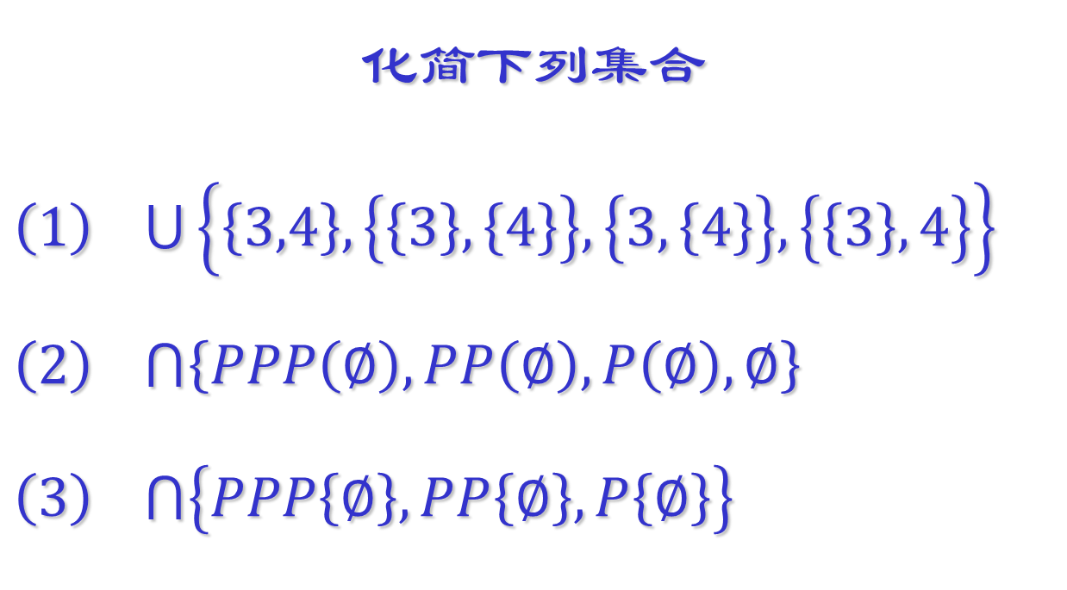
第四题
化简下列集合
$\left(1\right)$ $⋃\left\{\left\{3,4\right\},\left\{\left\{3\right\},\left\{4\right\}\right\},\left\{3,\left\{4\right\}\right\},\left\{\left\{3\right\},4\right\}\right\}$
$\left(2\right)$ $⋂\left\{PPP\left(∅\right),PP\left(∅\right),P\left(∅\right),∅\right\}$
$\left(3\right)$ $⋂\left\{PPP\left\{∅\right\},PP\left\{∅\right\},P\left\{∅\right\}\right\}$
Notes:
1:16

Slide 6
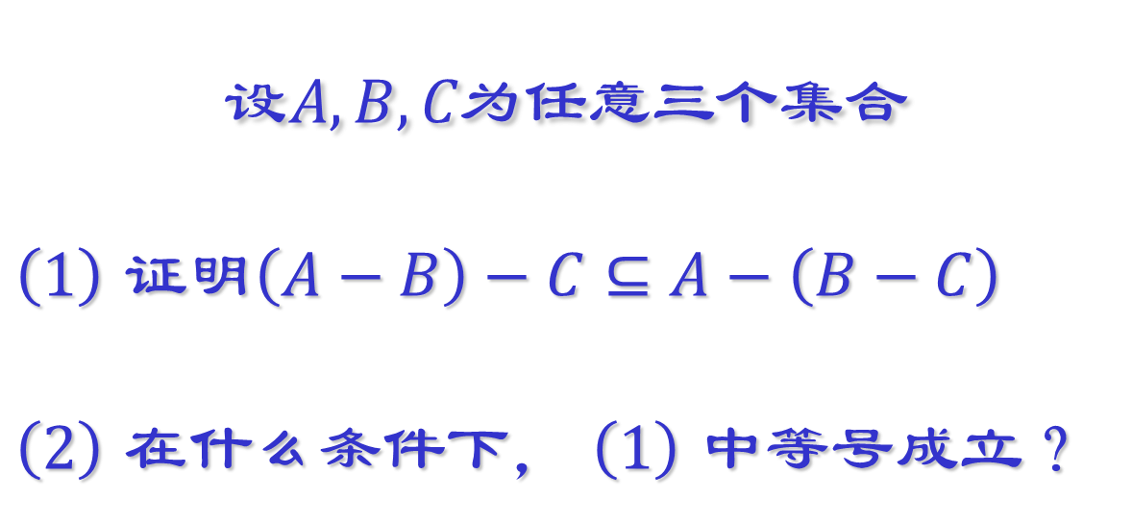
第五题
$$设A,B,C为任意三个集合$$
$\left(1\right)$ 证明$\left(A−B\right)−C⊆A−\left(B−C\right)$
$\left(2\right)$ 在什么条件下， $\left(1\right)$ 中等号成立？
Notes:
1:13

Slide 7
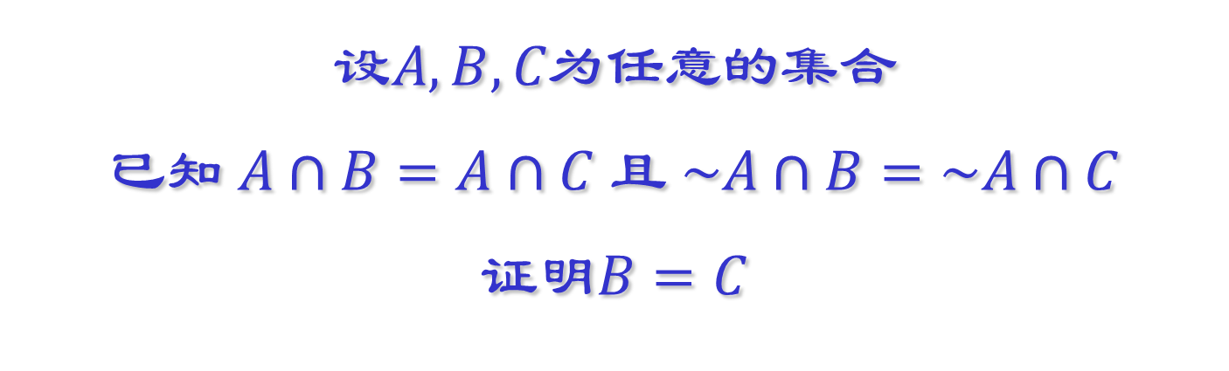
第六题
$$设A,B,C为任意的集合$$
$$已知 A∩B=A∩C 且 \sim A∩B=\sim A∩C$$
$$证明B=C$$
Notes:
1:14

Slide 8
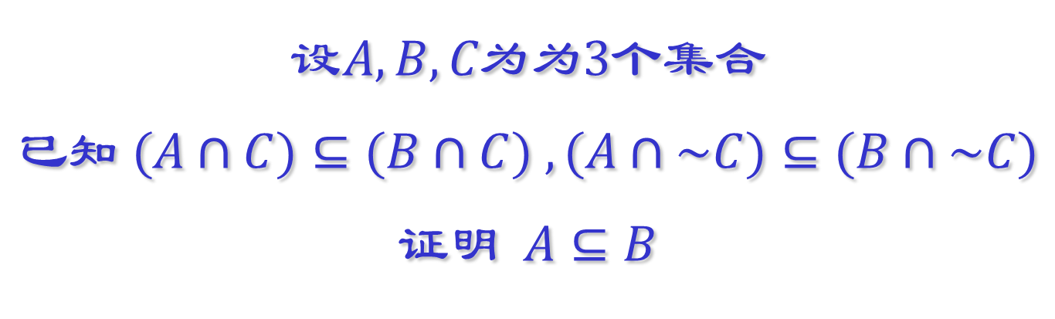
第七题
$$设A,B,C为为3个集合$$
$$已知 (A∩C)⊆(B∩C) ,(A∩\sim C)⊆(B∩\sim C)$$
$$证明 A⊆B$$
Notes:
1:20

